Slide 1
Talento B Junior

Slide 2
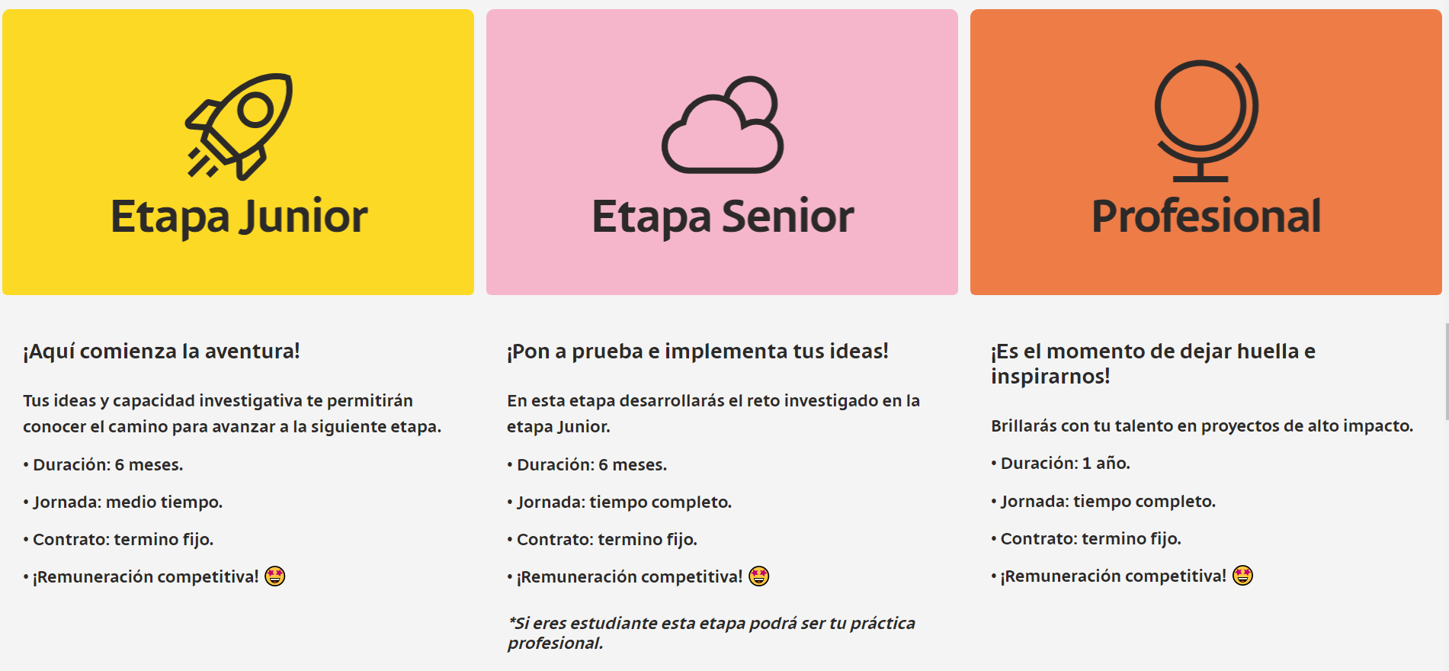

Slide 3
RETO: Automatizar la lectura de los estados financieros para el análisis masivo de la salud financiera de los proveedores
-------------------------------------------
Centro de gestión de proveedores

Slide 4
Cronograma Etapa Junior
Acompañamiento
Salida a Producción
Correcciones
Elaboración de pruebas en desarrollo
Elaboración del código para le extracción
Elaboración del diccionario
Validación de accesos
Diagnostico
Agosto
Septiembre
Octubre
Noviembre
Diciembre
Enero

Slide 5
Pases a seguir para finalizar el reto
Transformación de formato de salida para CrediLens.
Conexión de tablas de la LZ para verificar si los proveedores ya están reclasificados en CrediLens.
Conexión del software con la base de datos de super sociedades para los proveedores que tengan cargados los estados financieros en esta plataforma.
Creación de interfaz grafica para mostrar indicadores y datos que no estén en el reporte de CrediLens.
Reutilizar el software para automatizar tareas en las que puede ser útil.
Pasas a seguir

Slide 6
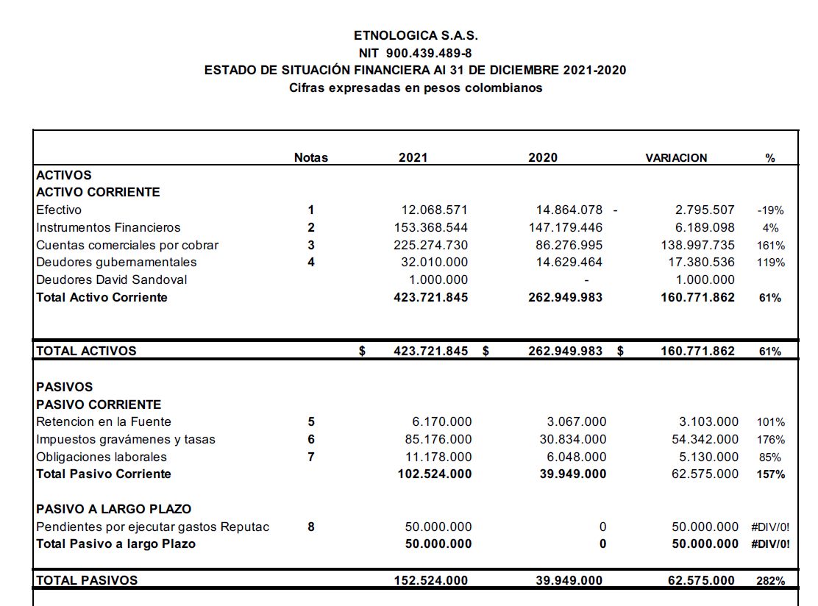
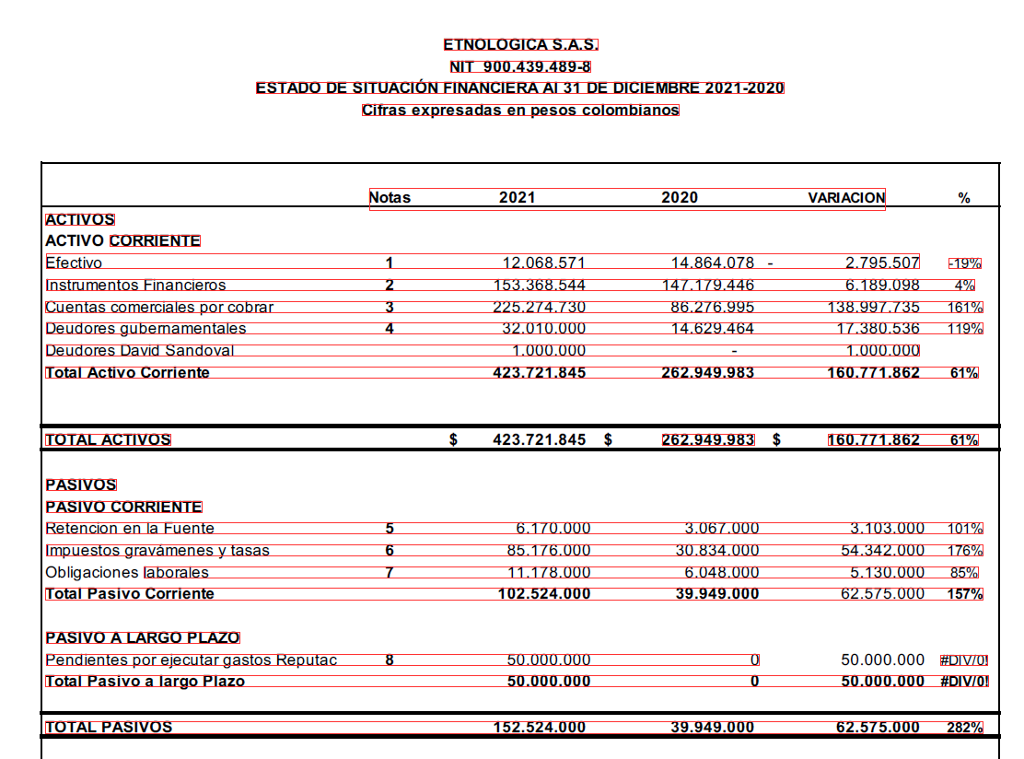

Slide 7
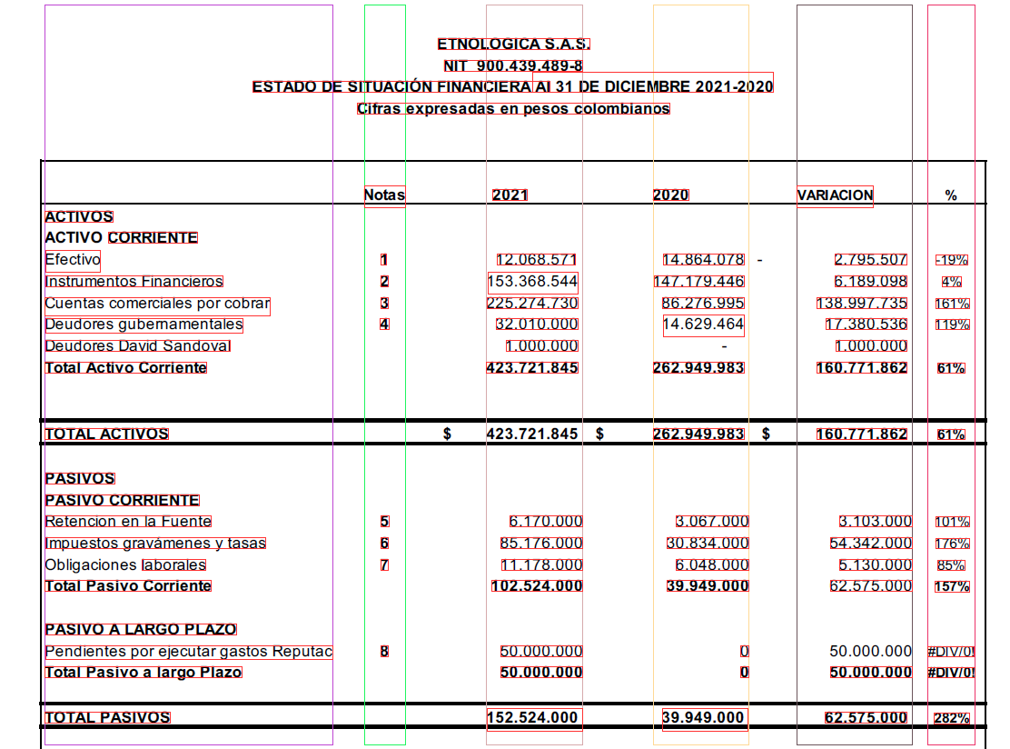

Slide 8
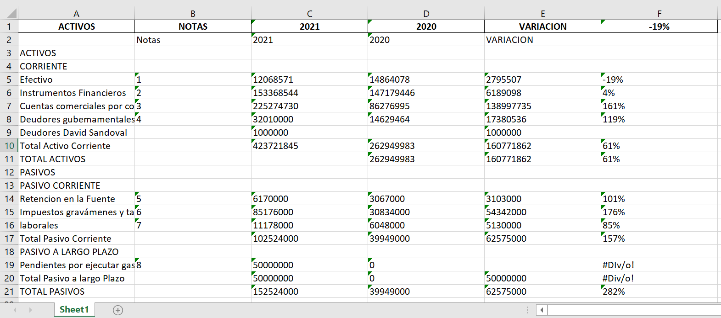

Slide 9
Talento B Junior

